Slide 1
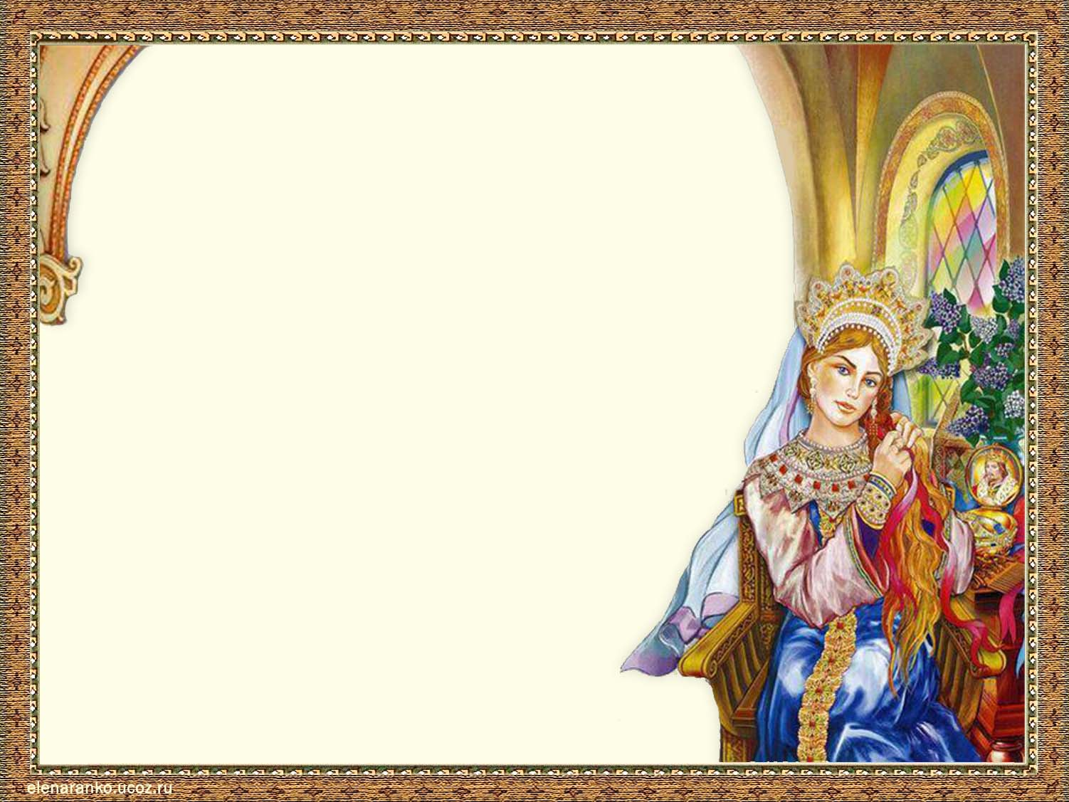


Где живут сказочные герои?
Калашникова Виктория, Ченцова Татьяна, обучающиеся 4 класса БОУ «Междуреченская СОШ»

Slide 2
Цель нашей работы: показать разнообразие жилищ сказочных героев.
Задачи:
- исследовать народные и литературные (авторские) сказки;
- найти в них описания домов сказочных персонажей.
- изучив дополнительную литературу, получить первоначальные навыки научно-исследовательской работы, расширить свой кругозор.

Slide 3

Результаты опроса.
Самые известные дома сказочных персонажей.

Slide 4
Любите ли вы читать сказки?

Slide 5
Какие сказки вам нравятся больше?

Slide 6

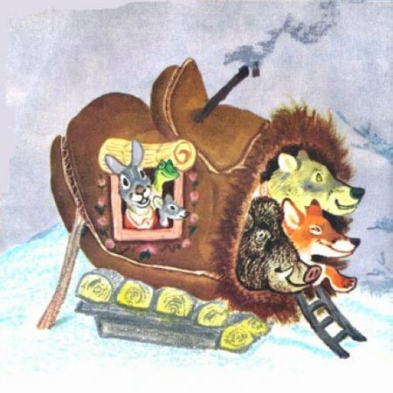
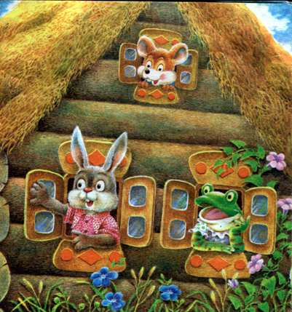
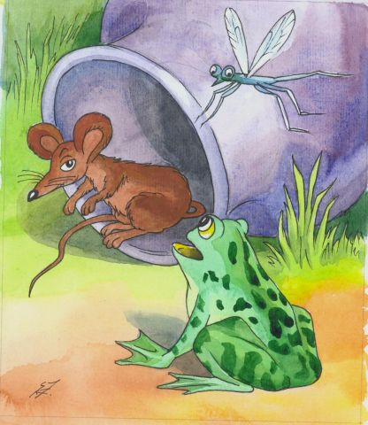
Теремок, рукавичка, кувшин.

Slide 7
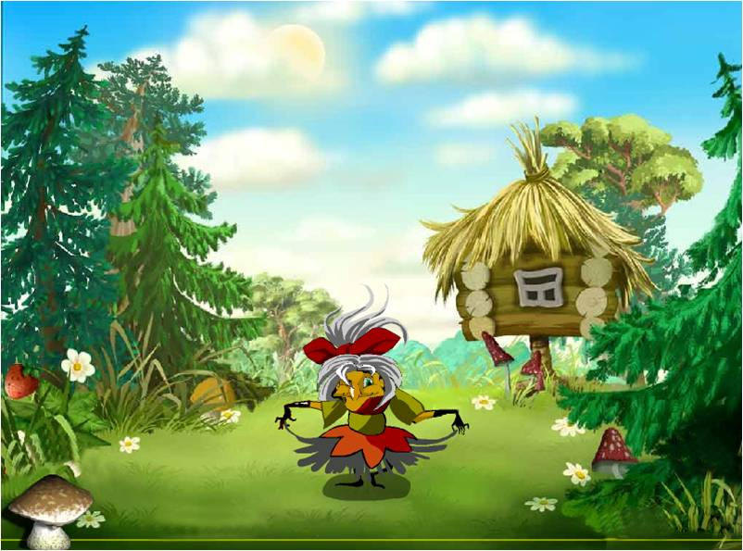

Slide 8

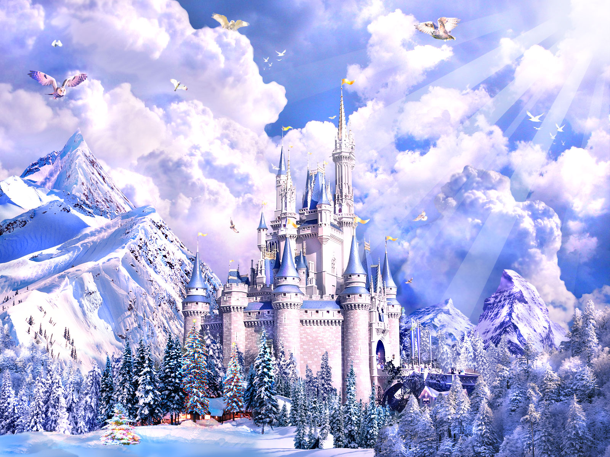

Slide 9
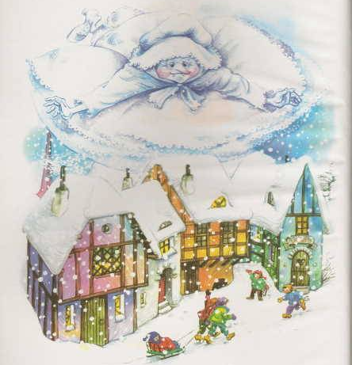

Slide 10
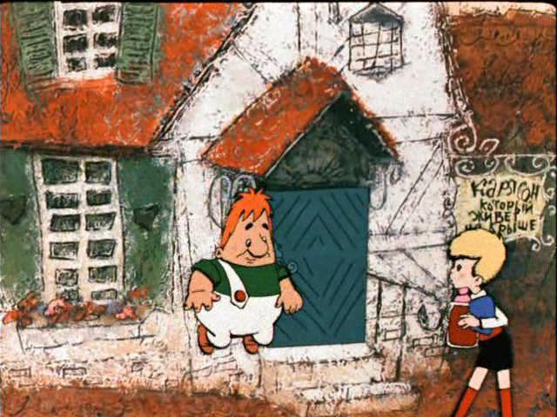

Slide 11
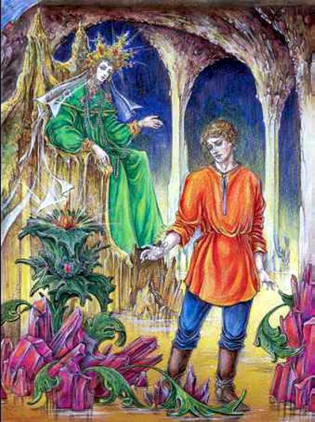

Slide 12
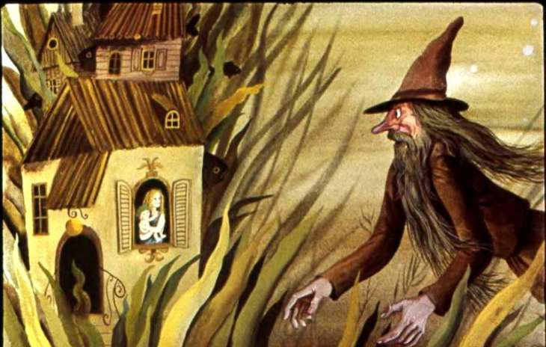
Маленький водяной

Slide 13
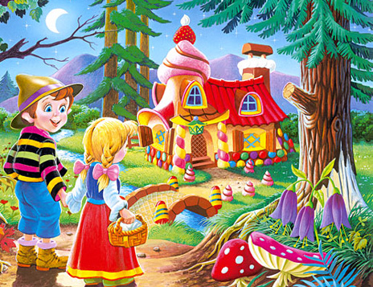

Slide 14
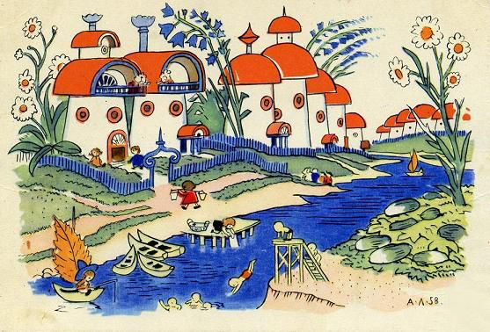

Slide 15
